Slide 1
«Предметно – развивающая среда»
МДОУ детский сад № 6 «Буратино»
учитель – логопед
Патрушева Алла Даниловна

Slide 2
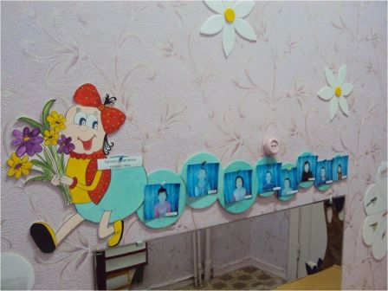
«Забавная гусеница» подсказывает детям упражнения артикуляционной гимнастики

Slide 3
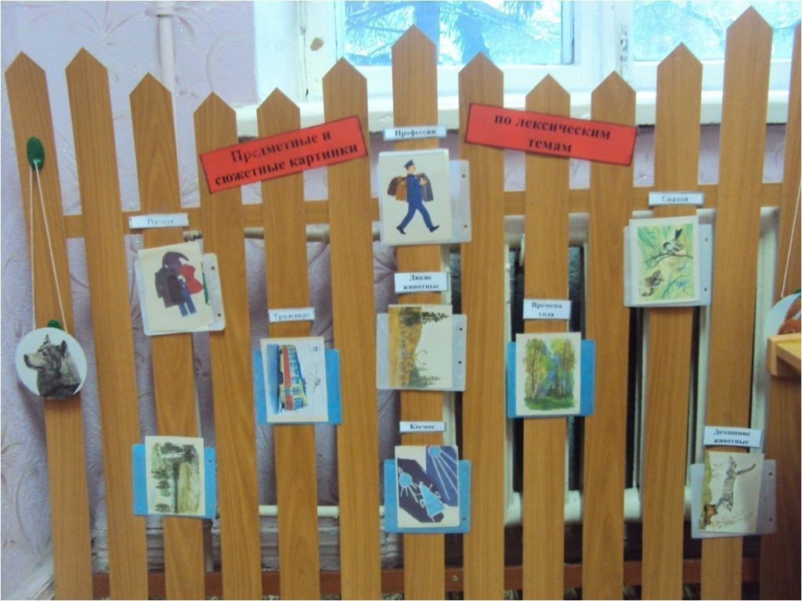
Серии сюжетных и предметных картин по лексическим темам

Slide 4
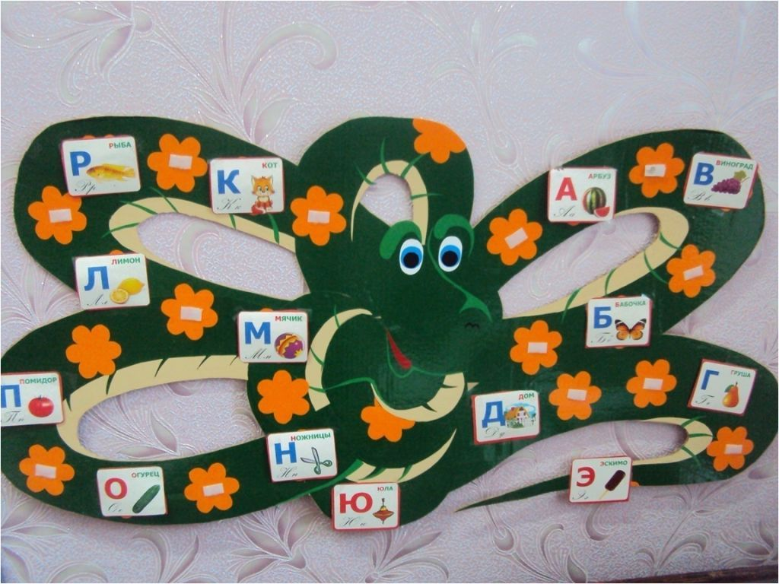
Пособие «Удав» для изучения звуков и букв

Slide 5
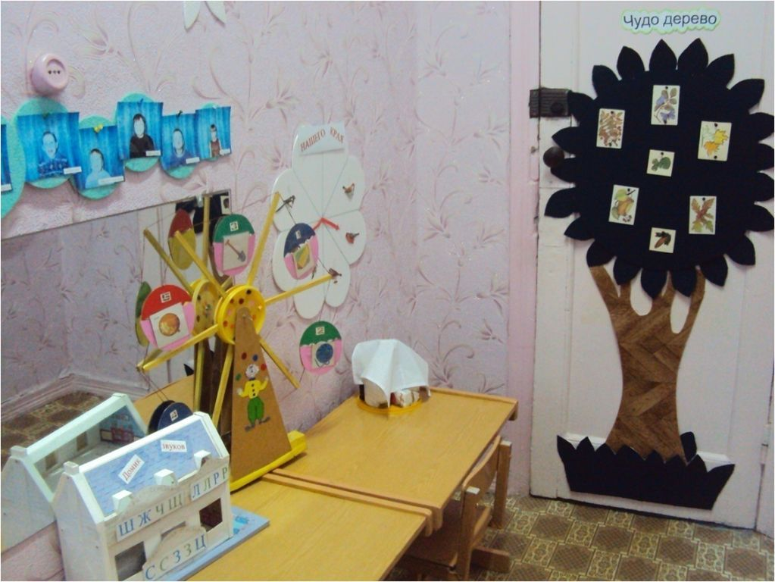
Игровое оборудование «Чудо-дерево» для свободной речевой деятельности

Slide 6
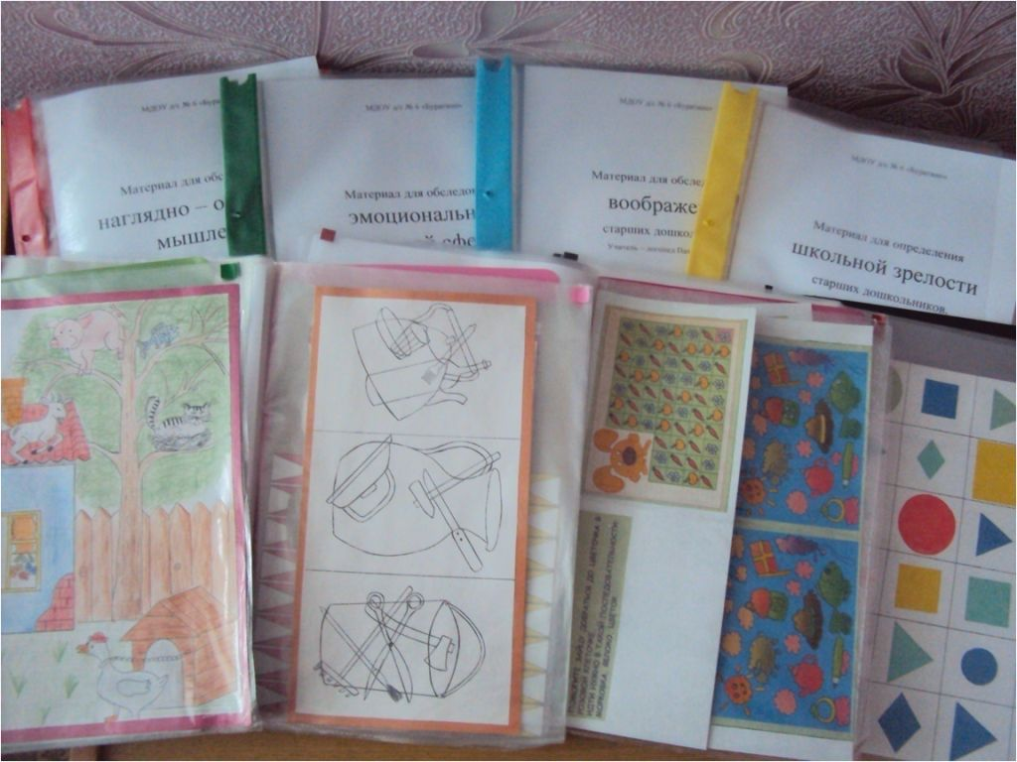
Дидактический материал для диагностики общего и речевого развития детей

Slide 7
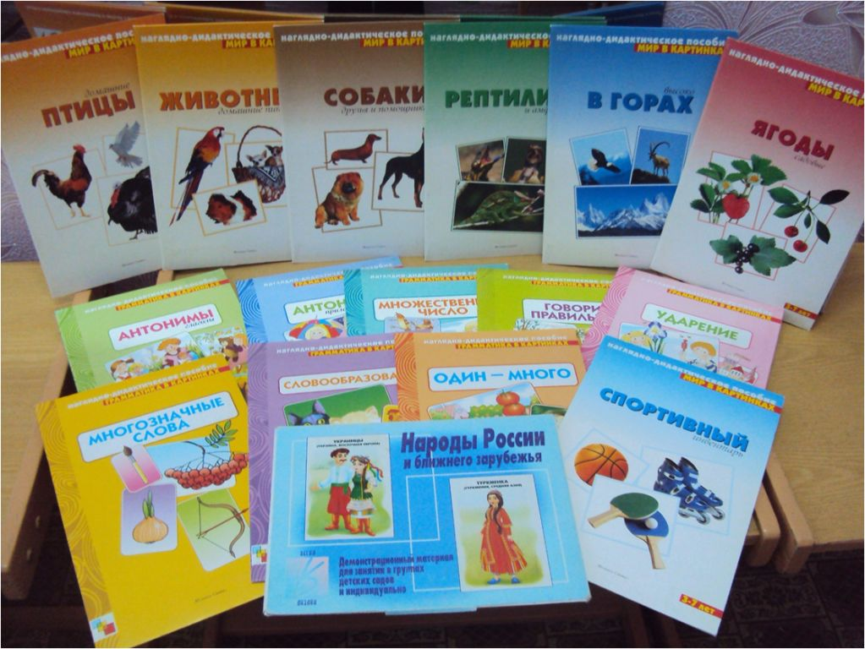
Наглядно-дидактические пособия «Мир в картинках» - коррекция лексико-грамматического строя речи

Slide 8
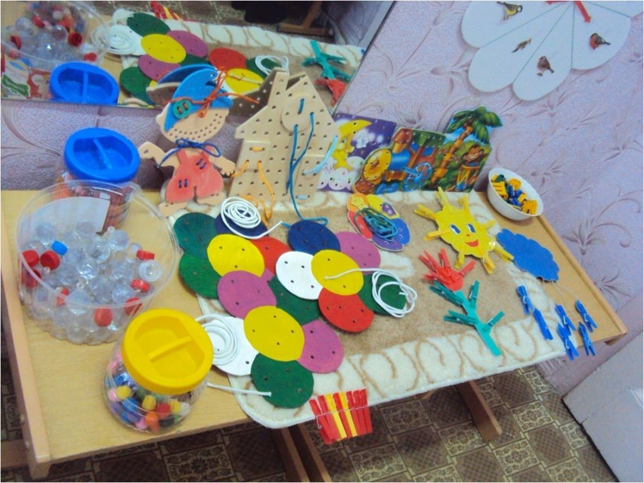
Пособия «Завязать и застегнуть» для развития тонкой моторики рук

Slide 9
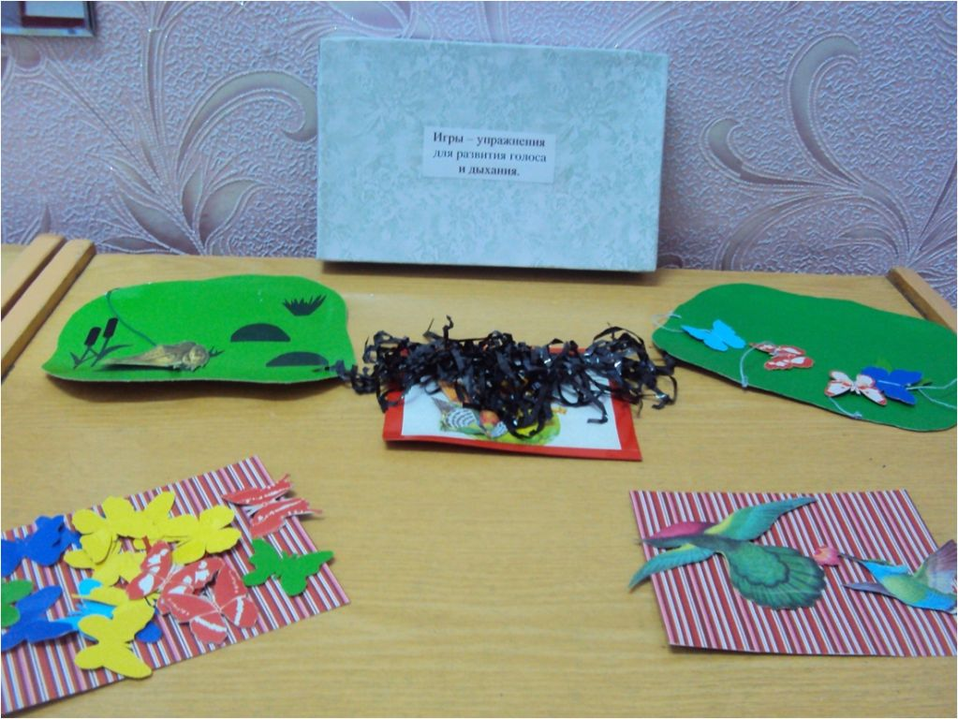
Игры и упражнения для развития голоса и дыхания

Slide 10
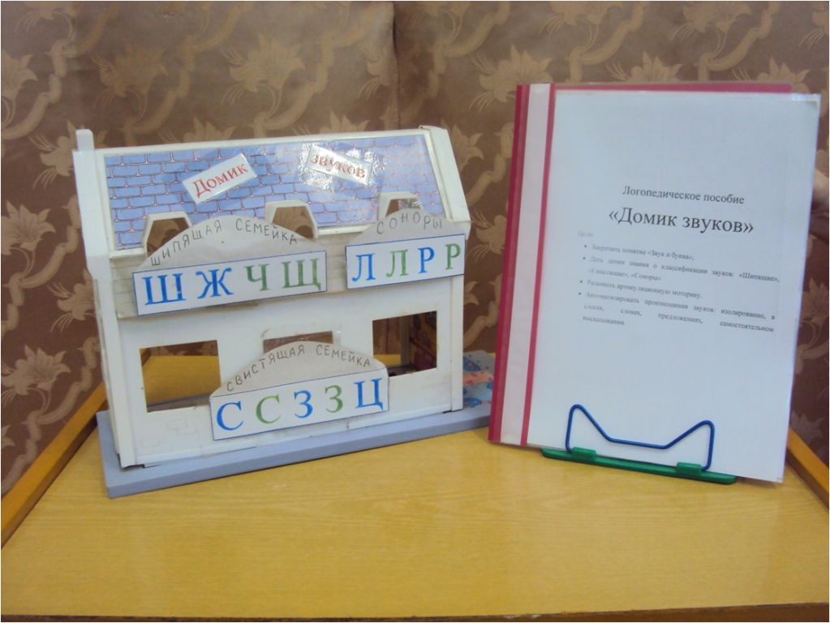
Логопедическое пособие «Домик звуков» для изучение звуков

Slide 11
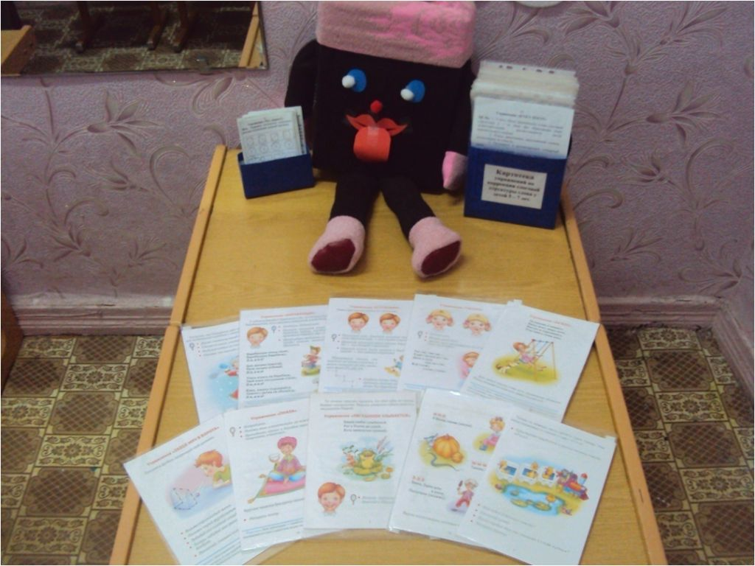
Игровое оборудование «Звукарик» для демонстрации упражнений артикуляционной гимнастики

Slide 12
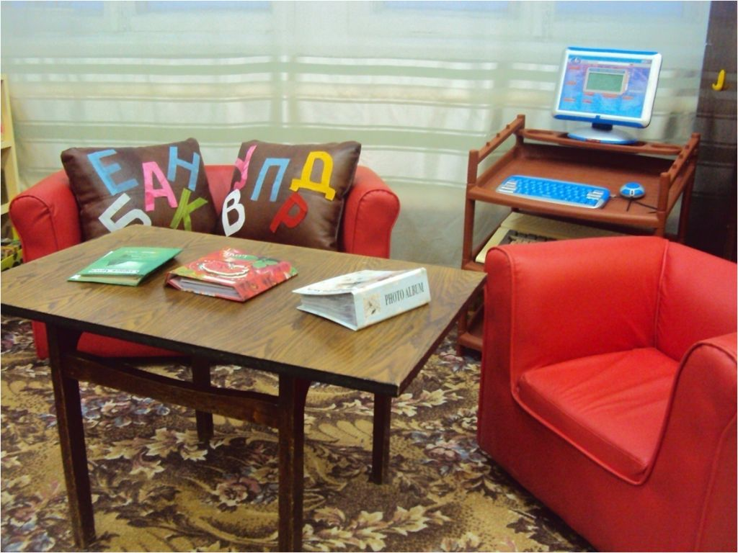
Оборудование «Умные подушки» для закрепления букв

Slide 13
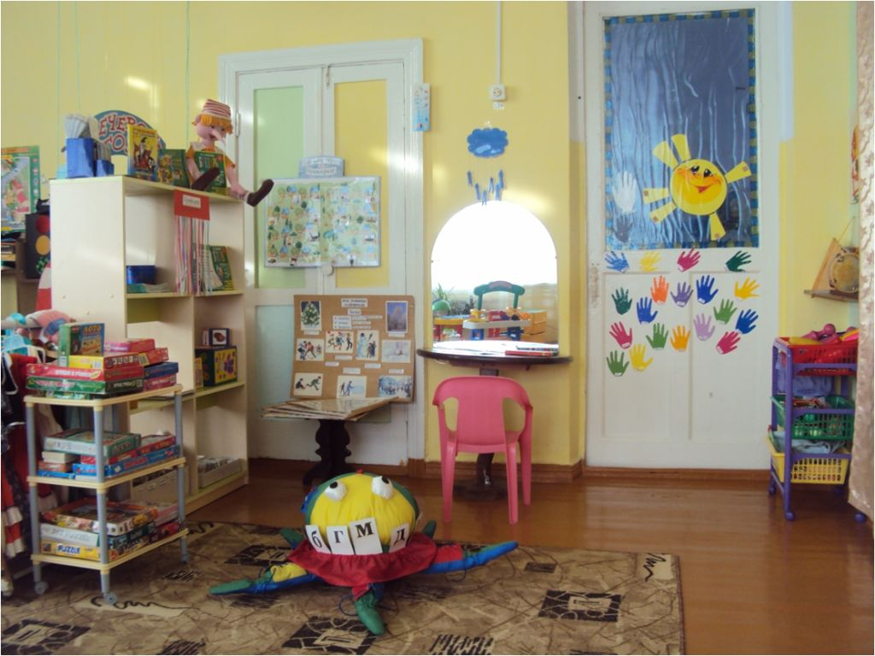
«Центр речевого и креативного развития» в логопедической группе

Slide 14
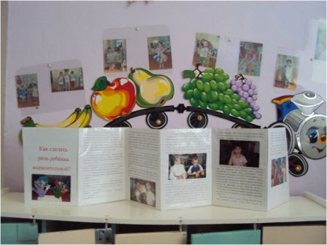
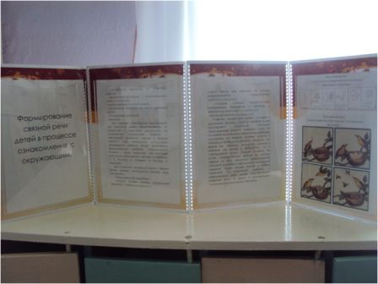
Консультации для родителей в приемной комнате

Slide 15
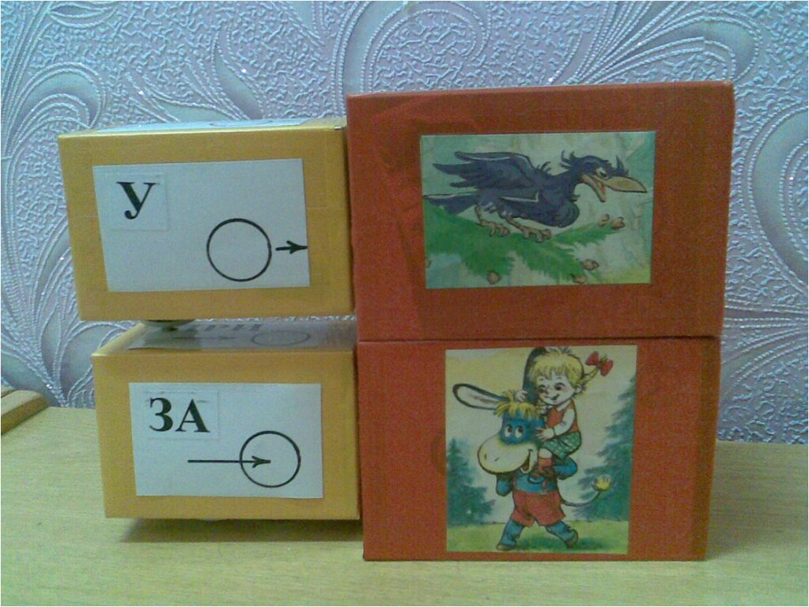
Логопедическое пособие «Конструктор приставочных глаголов»

Slide 16
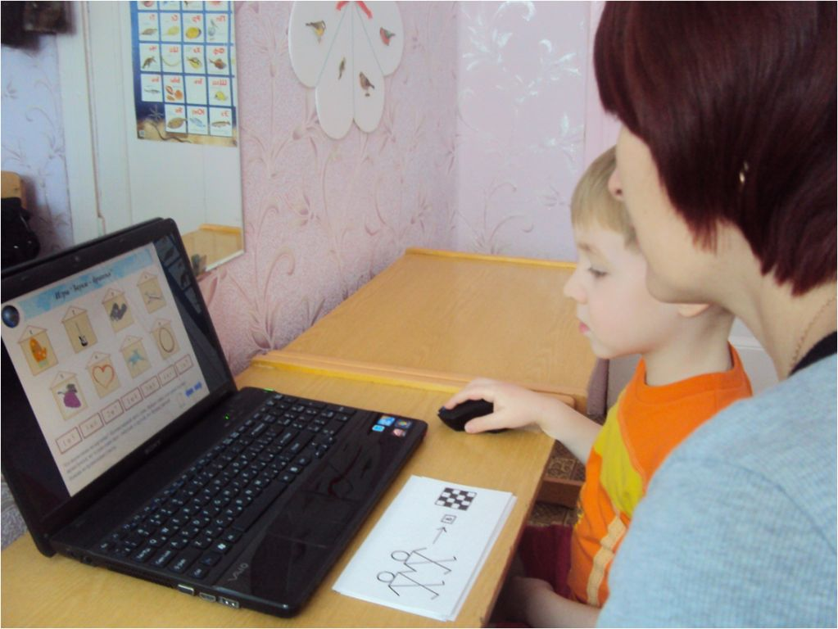
Использование компьютерных технологий в индивидуальной работе с детьми

Slide 17
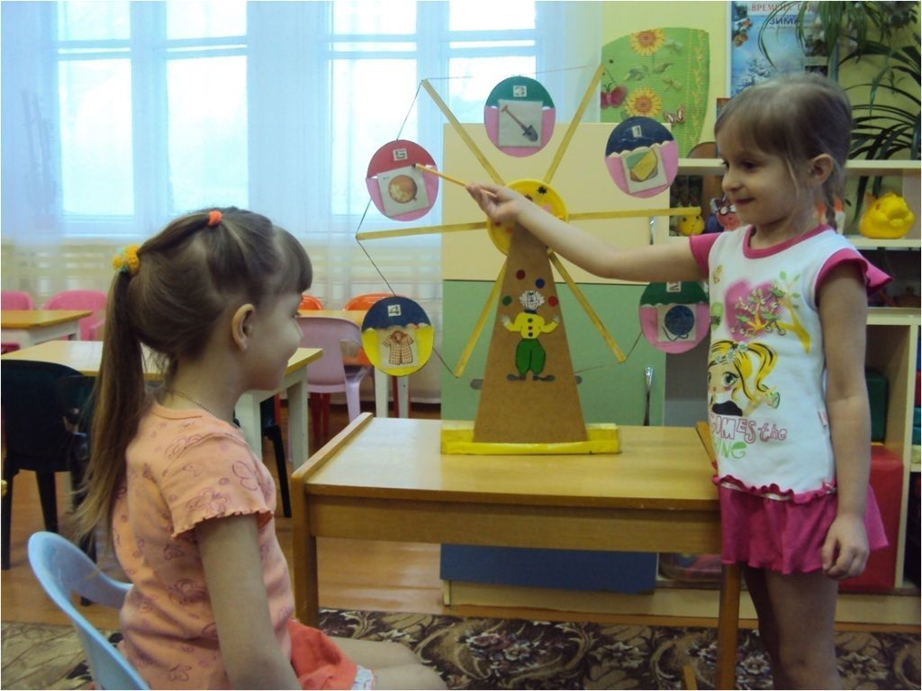
Игровое оборудование «Карусель» для формирования фонематических процессов

Slide 18
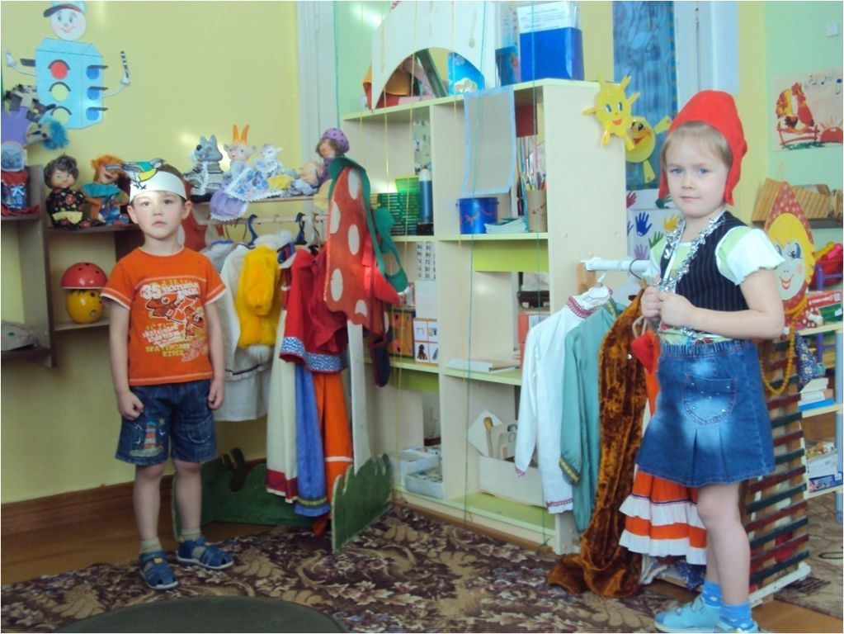
Центр «Театрализованной и речевой деятельности» в групповой комнате

Slide 19
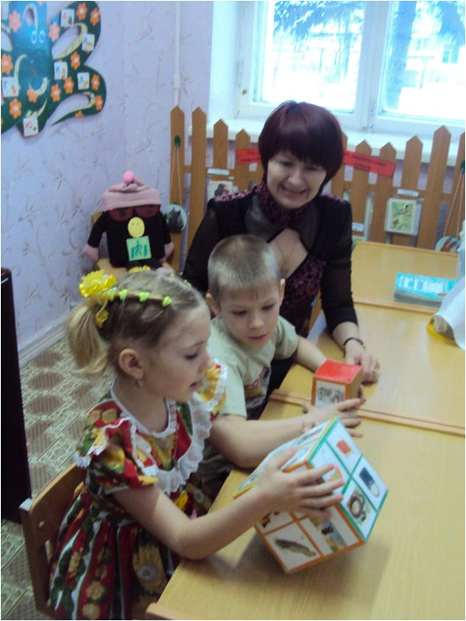
Игровое пособие «Уникуб» для автоматизации звуков в речи детей

Slide 20
Мячи – гиганты для коррекции общей моторной сферы и дыхания

Slide 21
Многофункциональное оборудование для индивидуальной и подгрупповой работы с детьми «Сухой бассейн»

